Slide 2
BÀI 8
HỆ TUẦN HOÀN
Ở ĐỘNG VẬT

Slide 3

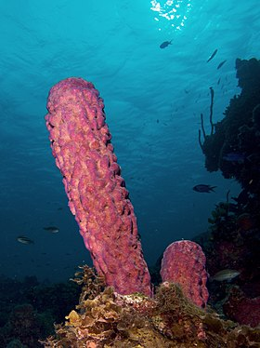
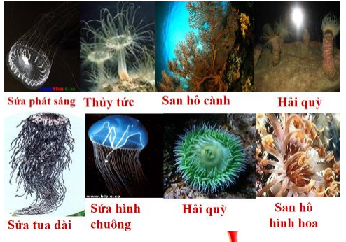
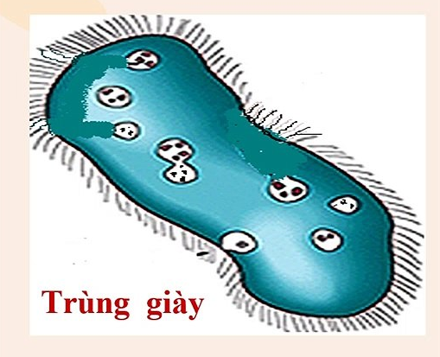
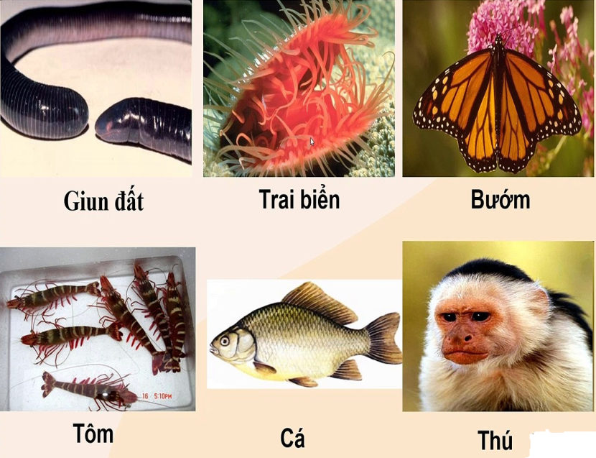
Bọt biển ống bếp (Aplysina archeri)

Slide 4
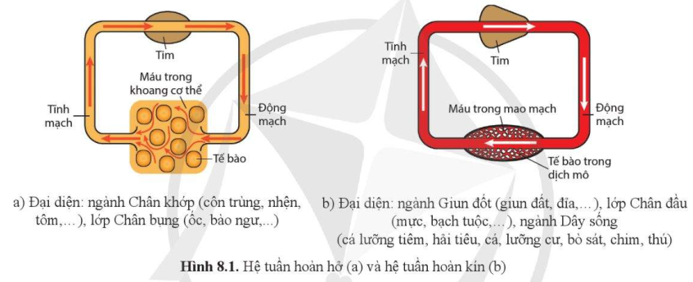
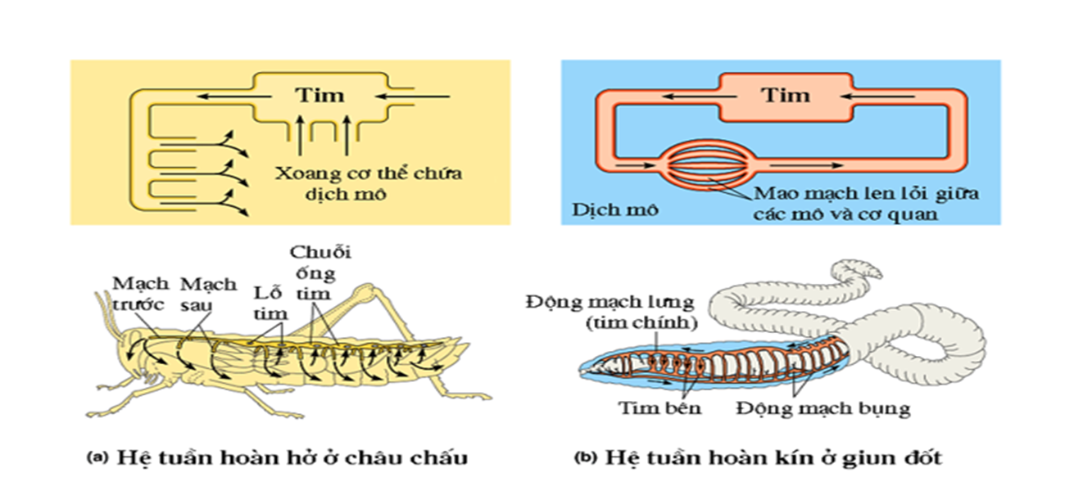

Slide 5
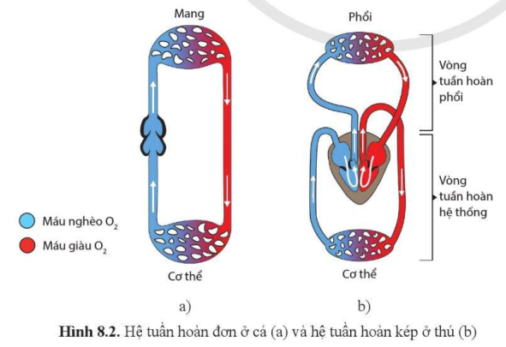

Slide 6
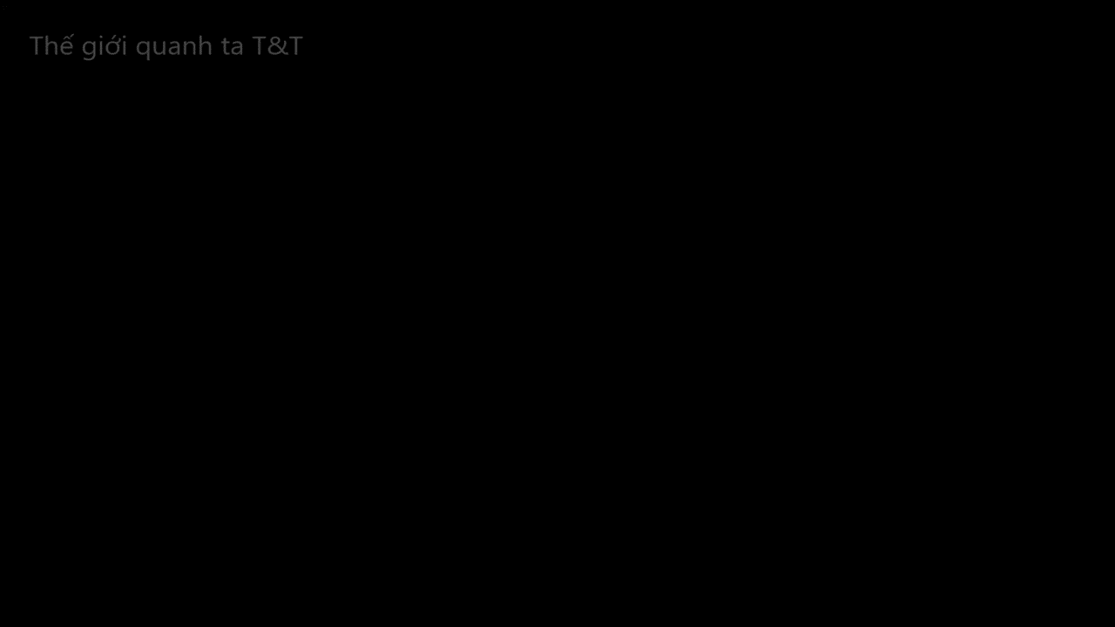
VIDEO 8.1

Slide 7

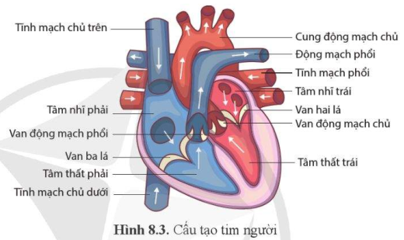
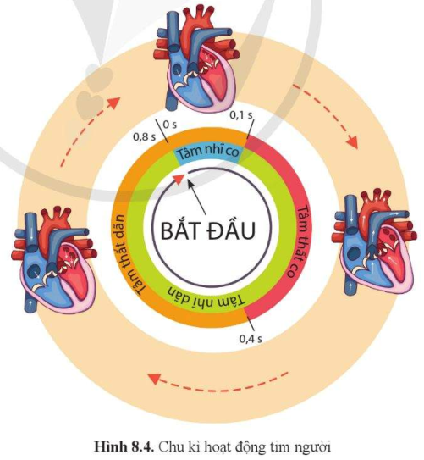
VIDEO 8.2
VIDEO 8.3

Slide 8
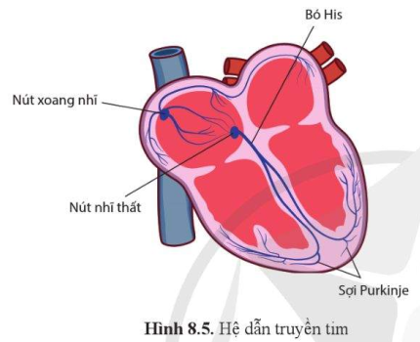
TÍNH TỰ ĐỘNG CỦA TIM
VIDEO 8.5 8.6

Slide 9
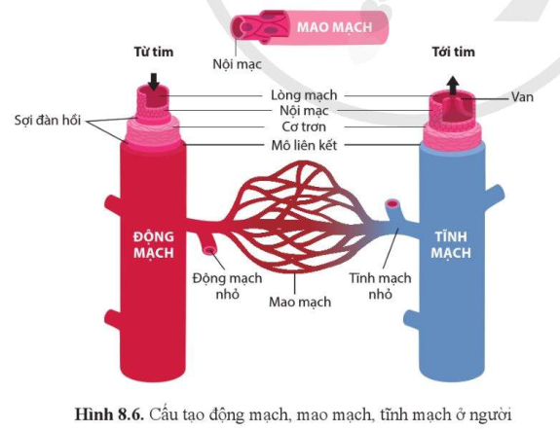
VIDEO 8.7

Slide 10
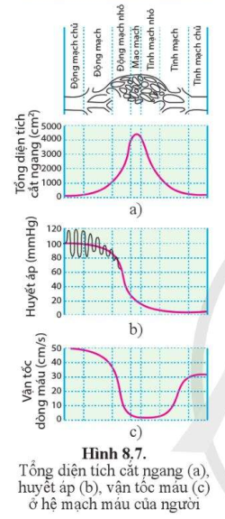

Slide 11
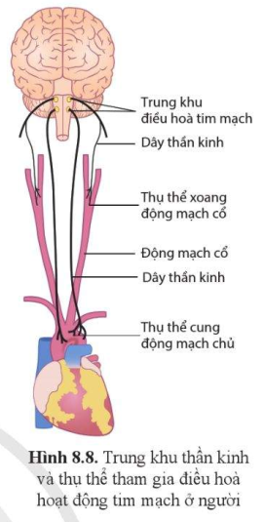
HOẠT ĐỘNG TỰ ĐỘNG (HỆ DẪN TRUYỀN)
CƠ CHẾ THẦN KINH (THẦN KINH GIAO CẢM)
CƠ CHẾ THỂ DỊCH (O₂, CO₂, pH, HORMONE…)

Slide 12

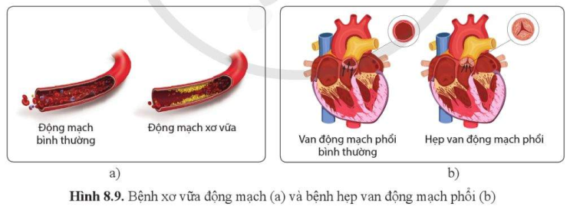
VIDEO 8.8

Slide 13
Thanks for watching !

